Slide 1
Проектно-исследовательская работа по растениеводству на тему «Растения - хищники»

Slide 2
Цель проекта: выявить причины, по которым растения превратились в хищников и какие особенности у этих растений.

Slide 3
Для достижения поставленной цели я должна решить следующие задачи: 1.Изучить литературу о различных видах «насекомоядных» растений. 2.Узнать, почему некоторые растения называются «хищниками». 3.Узнать особенности строения «растений-хищников». 4.Создать презентацию.

Slide 4
Гипотеза: если растения «поедают» насекомых, то это необходимо для того, чтобы выжить в окружающей среде.

Slide 6
Хватающие растения-хищники. Венерина мухоловка

Slide 7
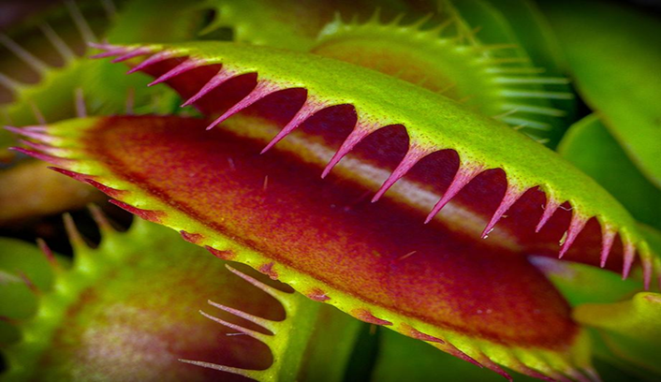

Slide 8
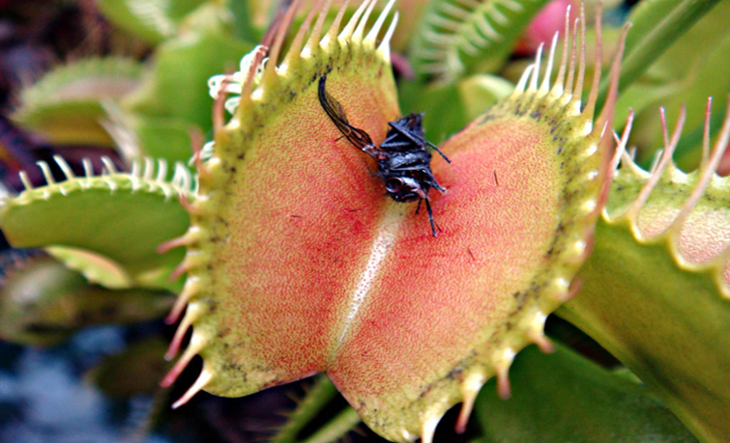

Slide 9
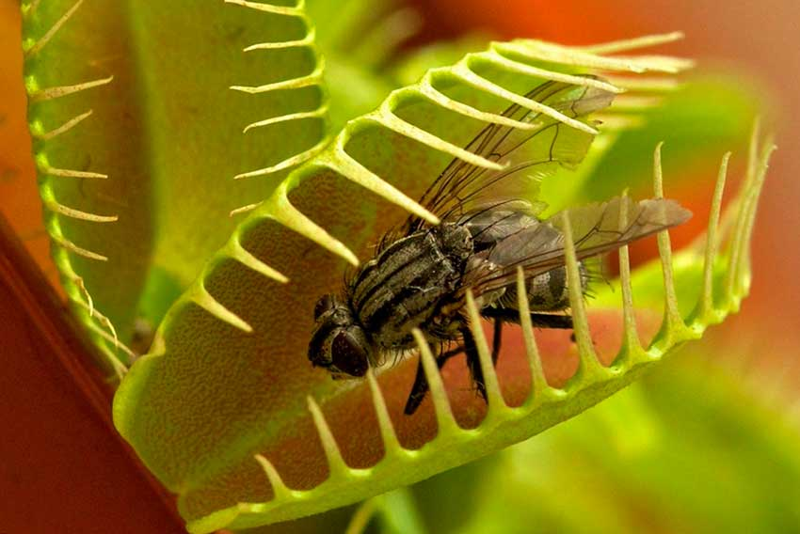
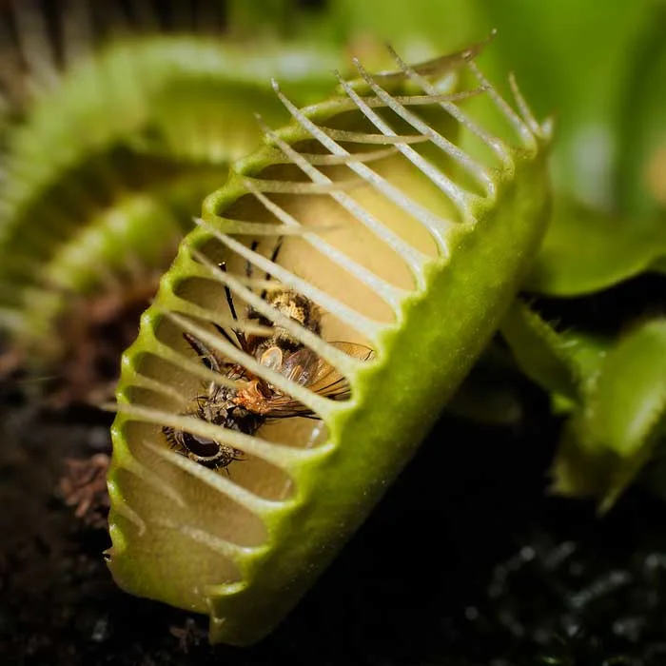
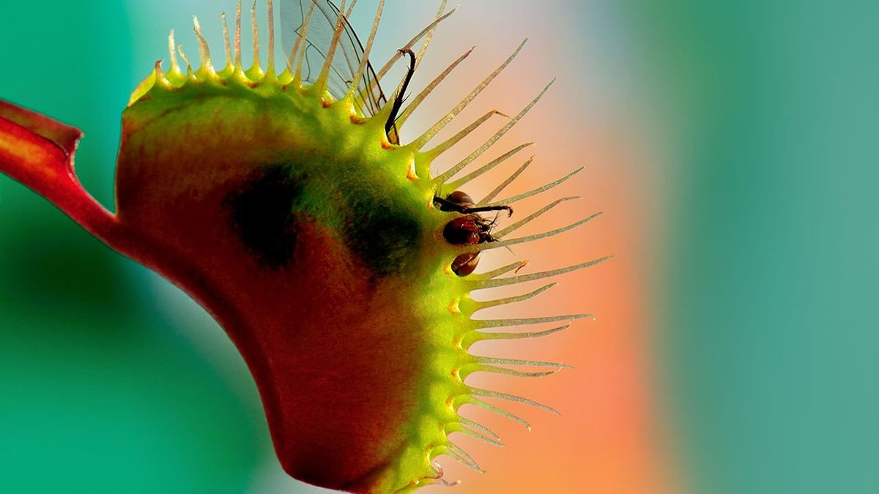

Slide 10
Приклеивающие растения-хищники. Росянка

Slide 12
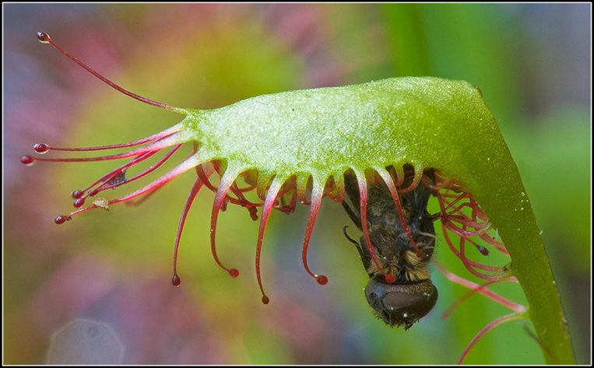

Slide 13
Просто ждущие – это пассивные растения-хищники. Пузырчатка

Slide 14
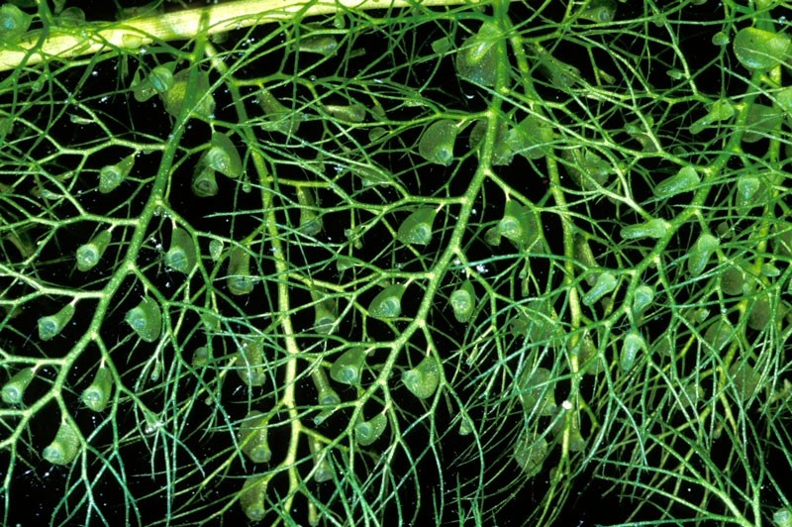

Slide 16
Вывод: растения «поедают» насекомых исключительно для того, чтобы выжить.

Slide 17
Спасибо за внимание!

